Slide 1
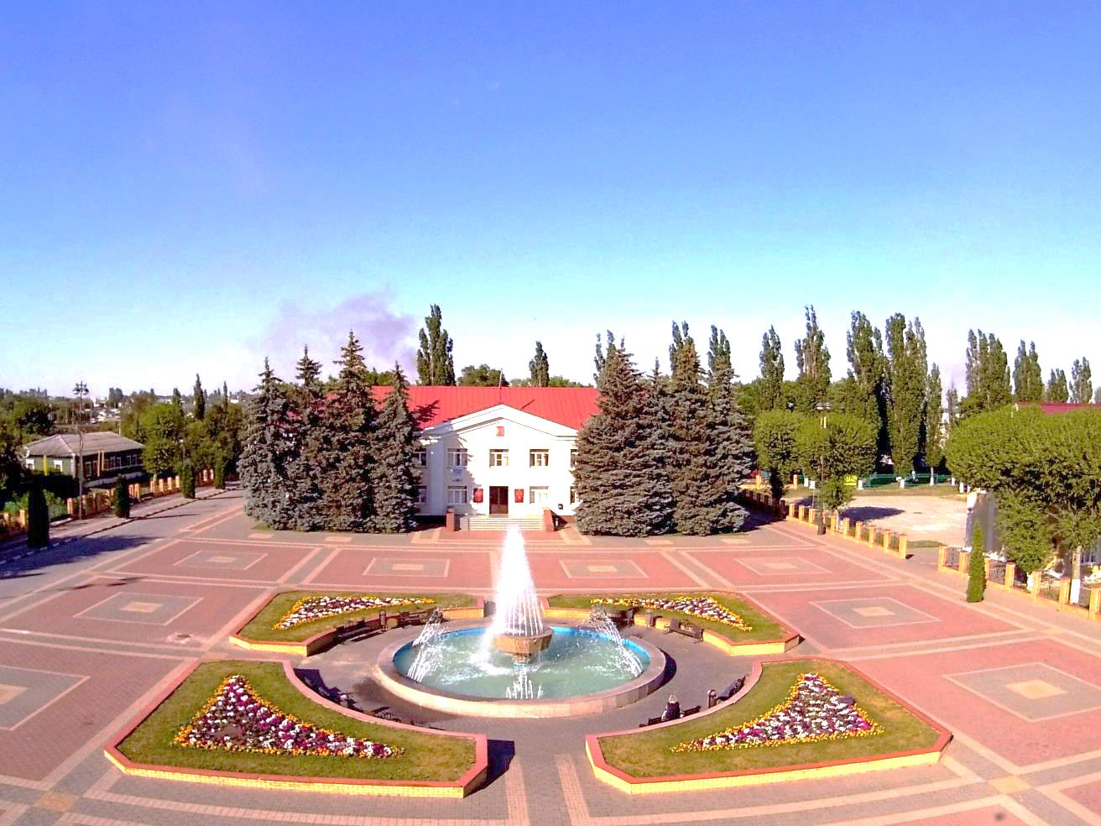
Грязинский муниципальный район
Регистрация
юридического лица

Slide 2
КАК ЗАРЕГИСТРИРОВАТЬ ООО
1 | Подготовить пакет документов: устав 2 экз., решение о создании ООО
2 | Оплатить госпошлину в размере 4000 рублей
3 | Выбрать юридический адрес. Составить гарантийное письмо, подтверждающее разрешение на использование адреса создаваемого юридического лица
4 | Скачать и заполнить заявление на регистрацию по форме р11001, используя бесплатную программу по заполнению форм на регистрацию с сайта ФНС России http://www.nalog.ru, нотариально его заверить
5 | Представить документы в ЕЦР (МИФНС № 6 по Липецкой области: 398059 г. Липецк ул. Неделина 4а или в МФЦ: 399059 г. Грязи ул. Привокзальная 2а
6 | Получить свидетельство в назначенный день
7 | Заказать печать для документов
8 | Открыть счет в банке и начать работу

Slide 3
ОСНОВНЫЕ ПЛЮСЫ ООО
1 | Удобно продавать товары и услуги крупным компаниям
2 | Можно платить минимальный 6% налог с доходов
3 | Удобно для ведения бизнеса с партнерами-соучредителями
4 | Ответственность учредителей по обязательствам компании ограничена суммой вклада в уставной капитал
5 | Проще продать свой бизнес при необходимости
6 | Легкая и удобная процедура регистрации

Slide 4
РЕКВИЗИТЫ
для перечисления государственной пошлины
за регистрацию юридического лица
ПОЛУЧАТЕЛЬ:
УФК России по Липецкой области (Межрайонная ИФНС России №6 по Липецкой области)
ИНН 4826085887
КПП 482601001
ОКТМО 42701000
Р/сч № 40101810200000010006
Отделение Липецк
БИК 044206001
КБК 18210807010011000110
оплачивается:
Госпошлина за регистрацию юридического лица – 4000 руб.

